Slide 1
KT Agile
Tablero kanban
NOEMI CIELO CERVERA QUIROZ
CURSO: JAVA 17 FRONT END DEVELOPER

Slide 2
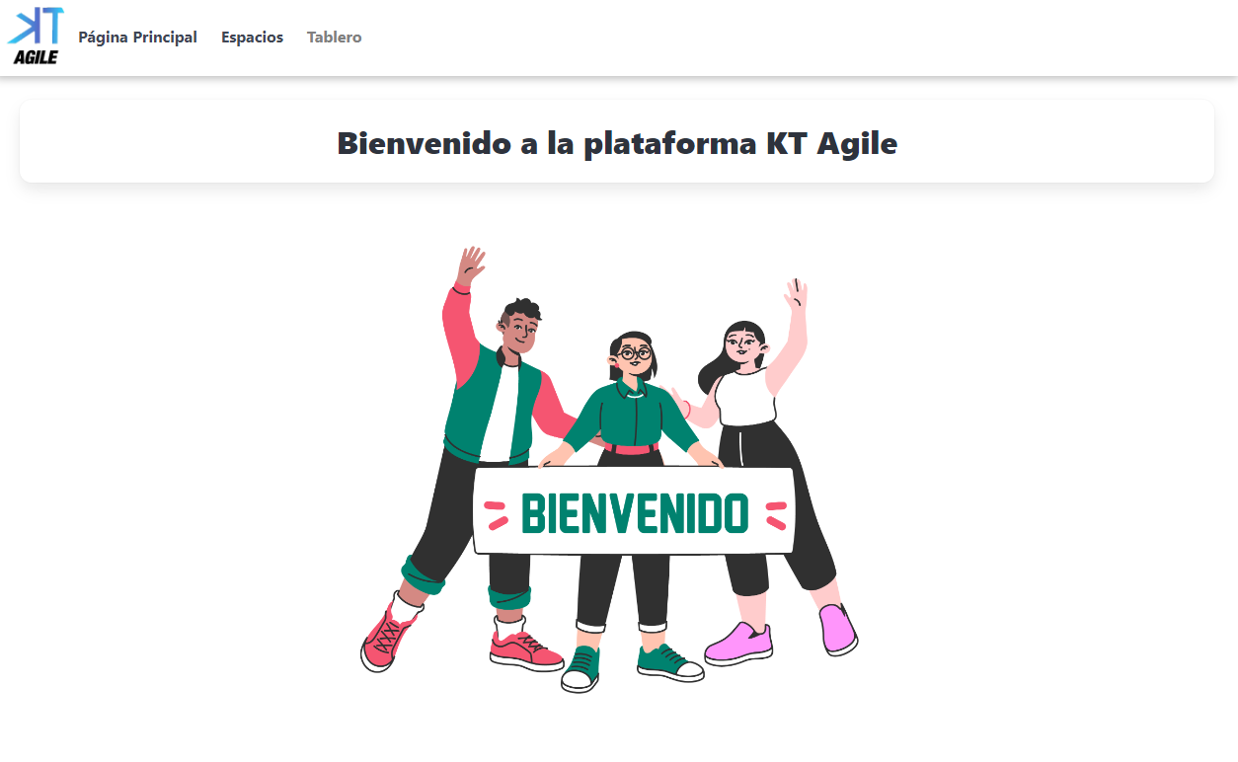
PRESENTACIÓN
KT Agile, es una plataforma creada para gestionar tareas a través del tablero KANBAN
El enfoque de este sistema es mejorar la productividad en la organización de proyectos
KANBAN, es una técnica de gestión visual que permite controlar el flujo de trabajo mediante tableros y tarjetas
Bulma – Axios – Json Server – Sweet Alert 2 – Font Awesome

Slide 3
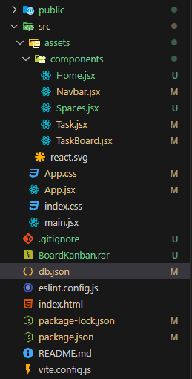
Organización del proyecto
Home, contiene la bienvenida al sistema
Navbar, contiene la barra de navegación horizontal del proyecto
Spaces, vista de la gestión de espacios, que son las agrupaciones de tareas
Task, gestión de tareas
Taskboard, vista del tablero Kanban y listado de tareas

Slide 4
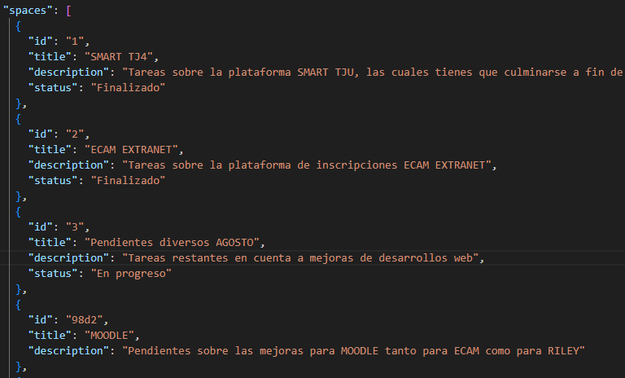
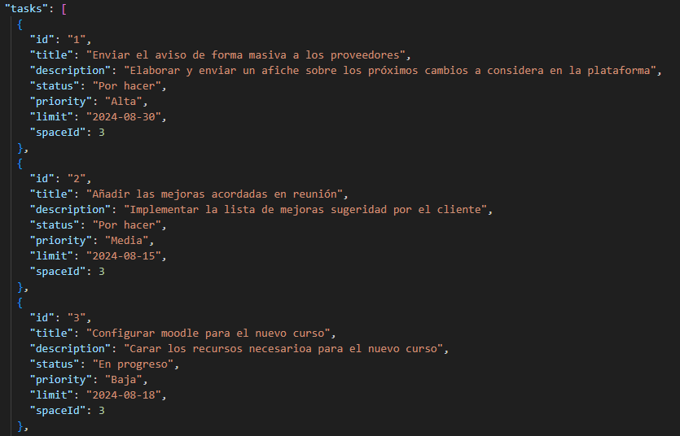
DB JSON
ESPACIOS DE TRABAJO
TAREAS

Slide 5
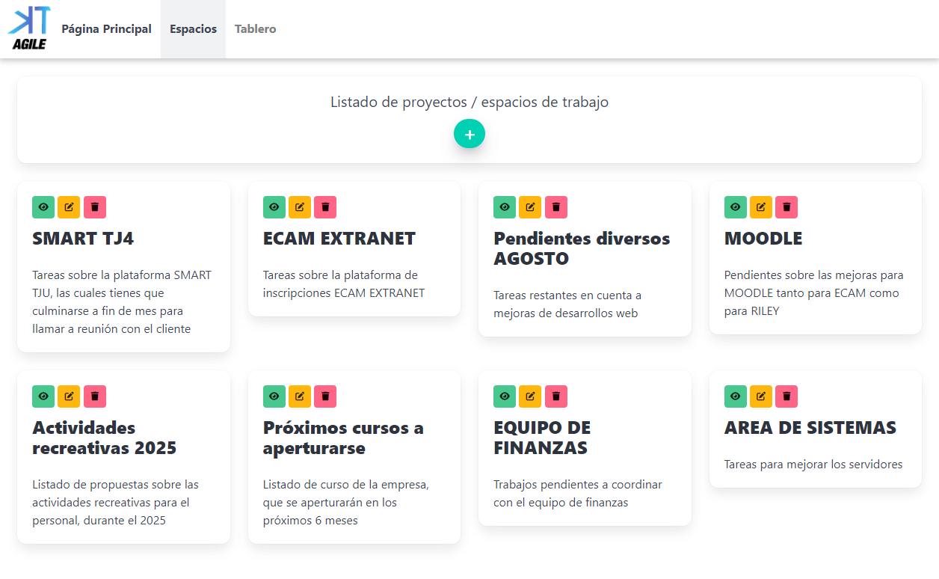
PANTALLAS PRINCIPALES
Funcionalidad, listado de espacios de trabajo, el cuál cada uno agrupa un número determinado de tareas. Cuenta con los botones para Agregar, Editar y Eliminar

Slide 6
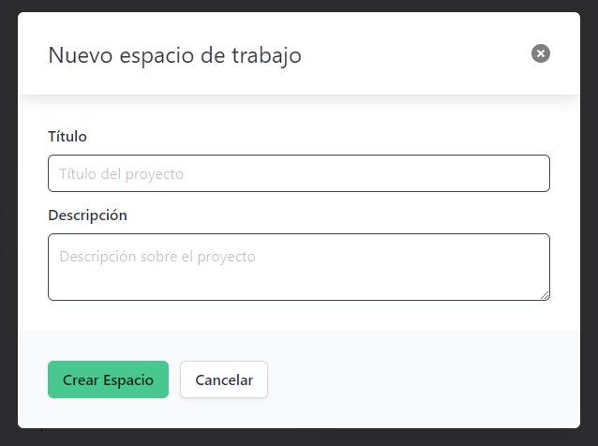
PANTALLAS PRINCIPALES
Funcionalidad, la gestión de datos para el espacio de trabajo se realiza mediante un modal, que contiene los campos título y descripción

Slide 7
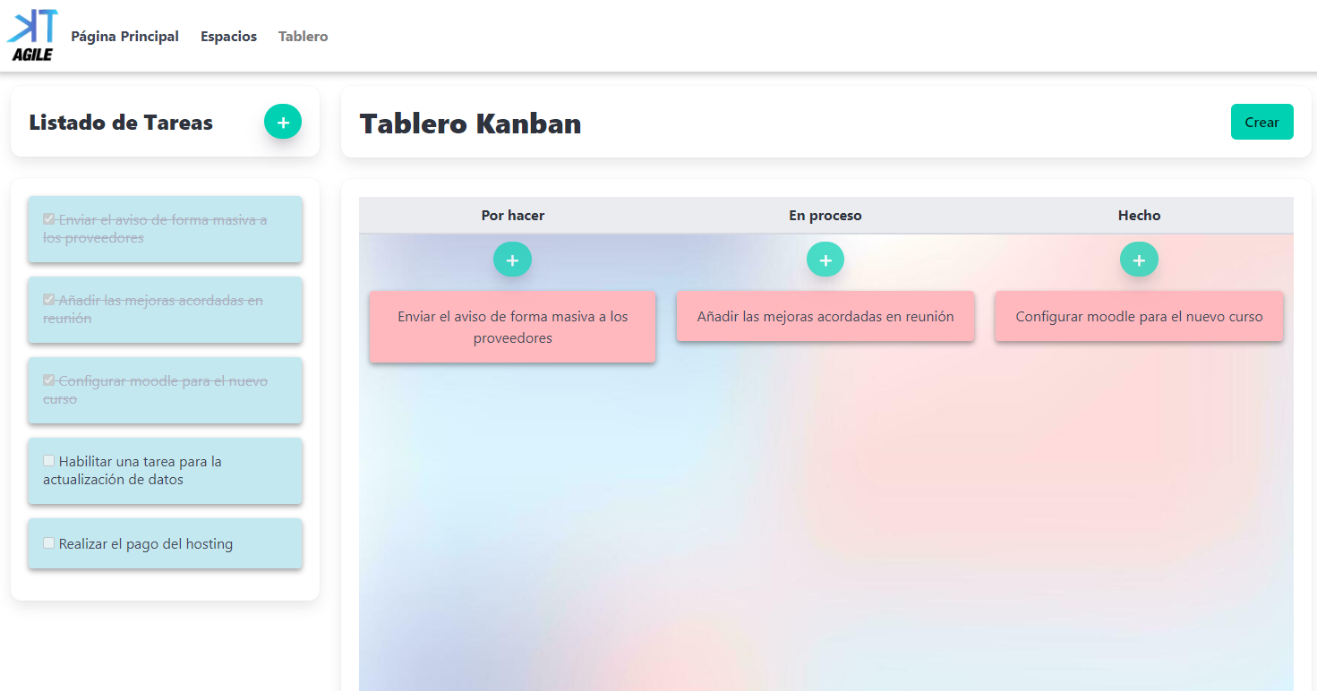
PANTALLAS PRINCIPALES
Funcionalidad, esta vista contiene al lado izquierdo una lista de tareas las cuales serán elegidas en las diversas categorías del tablero KANBAN

Slide 8
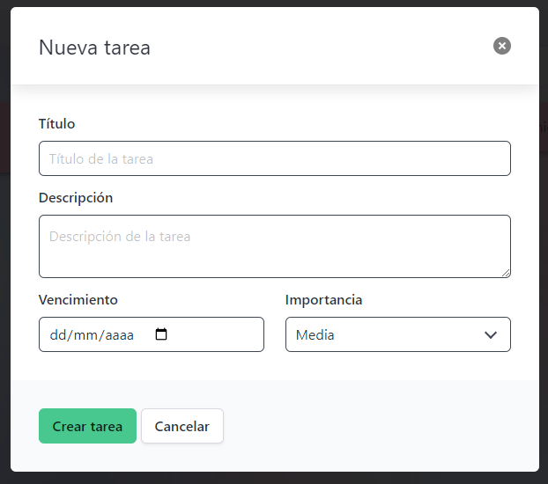
PANTALLAS PRINCIPALES
Funcionalidad, la gestión de datos para la tarea se realiza mediante un modal, que contiene los campos título, descripción, vencimiento e importancia.

Slide 9
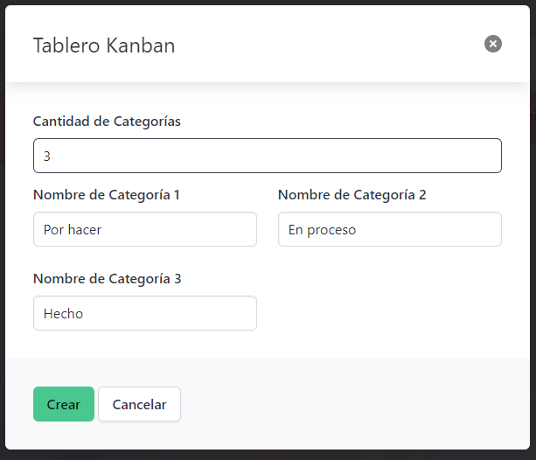
PANTALLAS PRINCIPALES
Funcionalidad, la gestión de datos para el tablero Kanban permite añadir más categorías según sea necesario.

